Slide 1

그래프
날씨
XXX
직급
마지막 접속 Xmin ago
상위메뉴 상의 중
-매출
-재고등록
-재고조회
-생산품등록
-생산품조회
거래처 등록
급여
근태
휴가
배송조회
배송등록
이 구역은 아직 미정
자주가는 업무 페이지
사내 게시판 공지사항

Slide 2
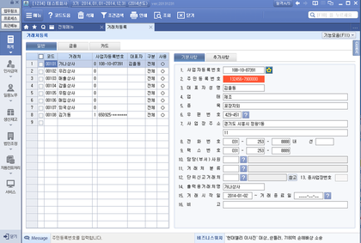
거래처 등록

Slide 3
코드 | 거래처 | 사업자등록번호 | 대표자
000101 | XXX | 000-00-00000 | XXX
거래처코드 | 000101
거래처명 | XXX
사업자등록번호 | 000-00-00000
업태 | 00
우편번호 | 000-000
사업장주소 | XXX XXX XXX
 | 111
전화번호 | 000-000-0000
담당자 | XXX
담당자메일주소 | XXXX@XXXX.XXX
은행코드 | 165463
입금계좌번호 | 000000-0-000000
XXX
직급
마지막 접속 Xmin ago
상위메뉴 상의 중
-매출
-재고등록
-재고조회
-생산품등록
-생산품조회
거래처 등록
급여
근태
휴가
배송조회
배송등록
?

Slide 4
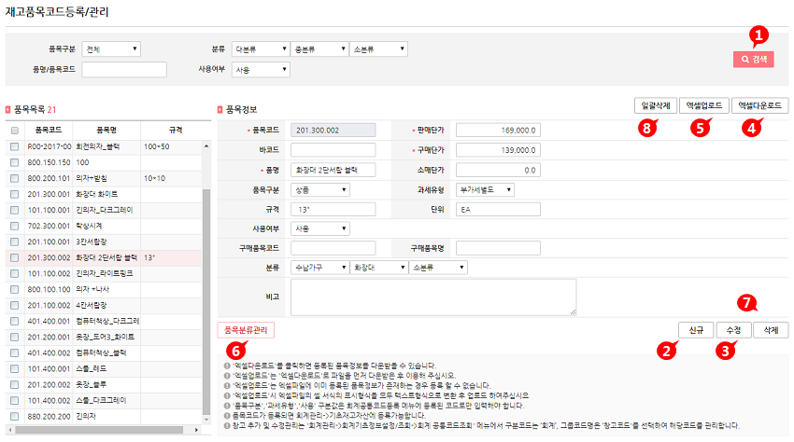
재고품목코드등록/관리

Slide 5
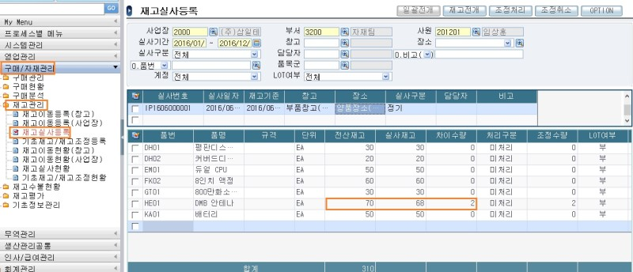
재고등록

Slide 6
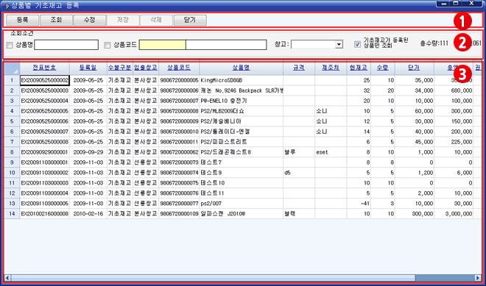
재고등록

Slide 7
XXX
직급
마지막 접속 Xmin ago
상위메뉴 상의 중
-매출
-재고등록
-재고조회
-생산품등록
-생산품조회
거래처 등록
급여
근태
휴가
배송조회
배송등록

Slide 8
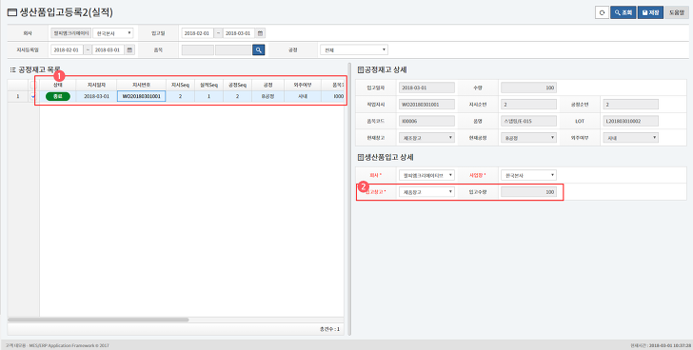
생산품 등록

Slide 9
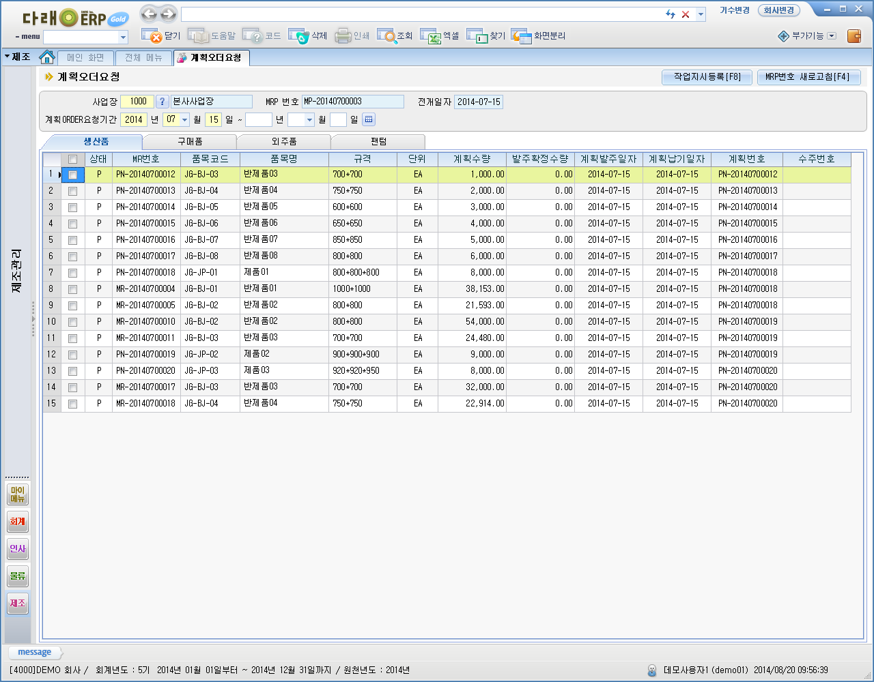
XXX
직급
마지막 접속 Xmin ago
상위메뉴 상의 중
-매출
-재고등록
-재고조회
-생산품등록
-생산품조회
거래처 등록
급여
근태
휴가
배송조회
배송등록

Slide 10
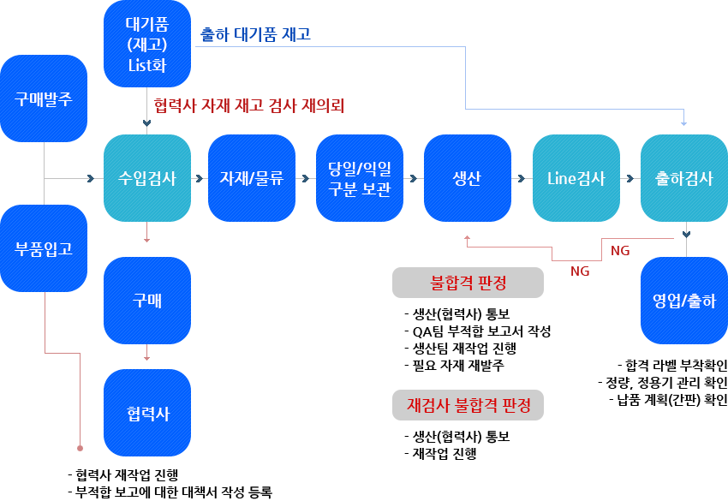
수주/생산 업무 프로세스 참조

Slide 11
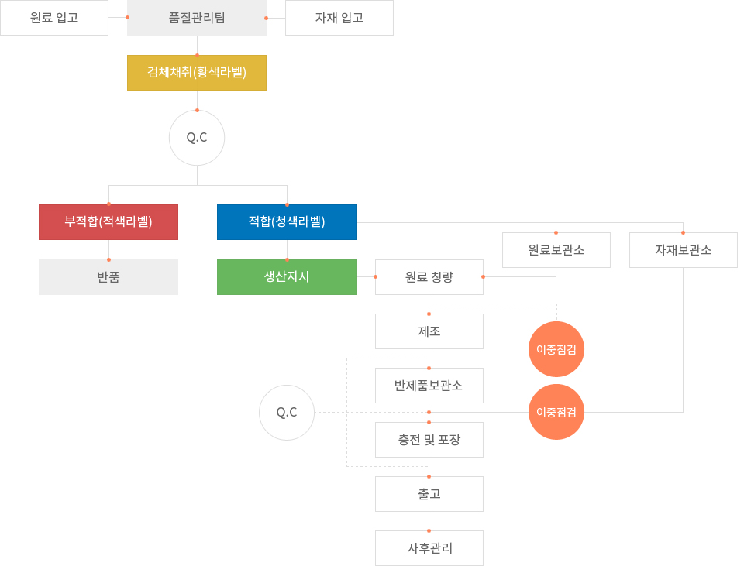
품질관리 업무 프로세스 참조

Slide 12
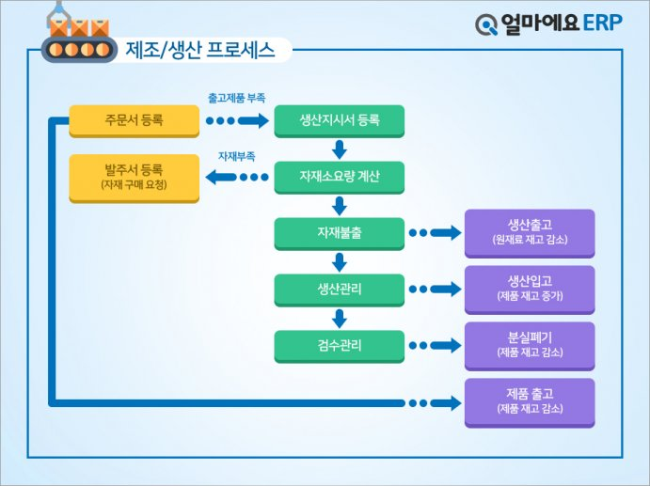
제조/생산 프로세스

Slide 13
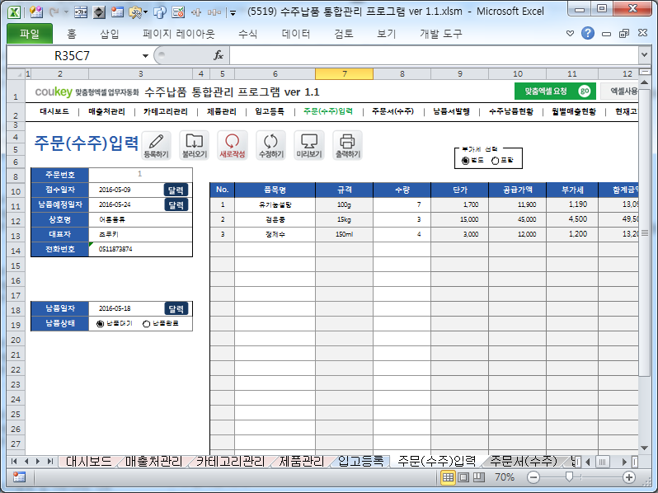
주문(수주,납품,출고) 등록

Slide 14
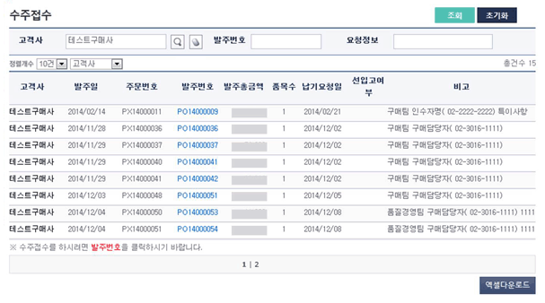
주문(수주,납품,출고) 등록

Slide 15
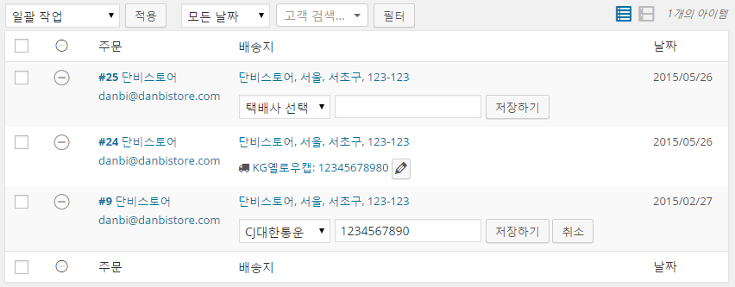
배송(수주,납품,출고) 조회

Slide 16
XXX
직급
마지막 접속 Xmin ago
상위메뉴 상의 중
-매출
-재고등록
-재고조회
-생산품등록
-생산품조회
거래처 등록
급여
근태
휴가
배송조회
배송등록

Slide 17
매출/급여/근태/휴가 관련은 2차 목표 때

Slide 18
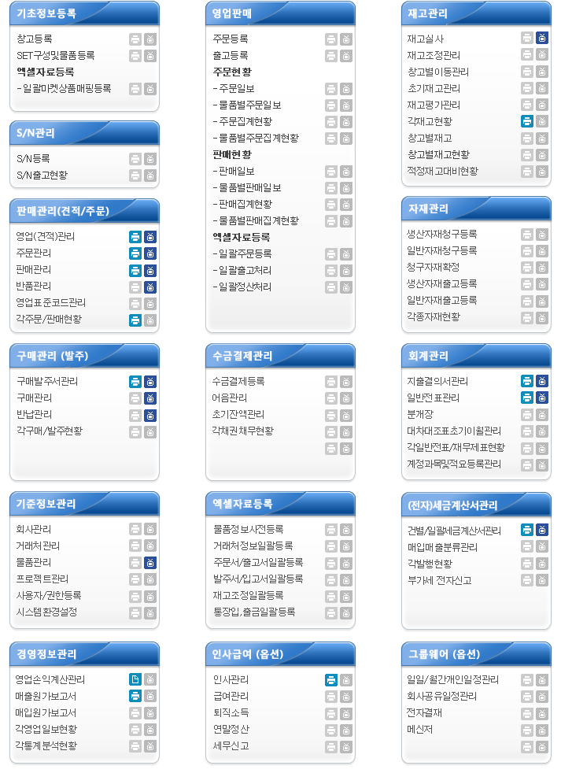
그룹웨어 할 시 참조

